Slide 1
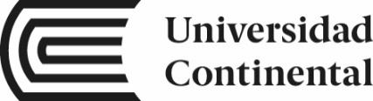
APLICACIÓN DE LAS TÉCNICAS DE CREATIVIDAD
Emprendimiento e Innovación
No | APELLIDOS Y NOMBRES | CAMPUS | CARRERA PROFESIONAL
1
2
3
4
5
6
© Tula Mendoza Farro

Slide 2
CONSIGNA DEL EJERCICIO
Elija un producto de su entorno (casa u oficina).
Elija dos características de la Técnica Scamper y aplíquelas en el producto seleccionado para transformarlo en un producto creativo.
Utilizar la matriz morfológica
Como equipo utilice dos colores de sombreros de Edward de Bono
Utilice este formato dado en clase
Dispone de 10 minutos
Sustituir
Combinar
Adaptar
Modificar
Propósito de nuevo uso
Eliminar
Reducir

Slide 3
1. PRESENTACIÓN DEL PRODUCTO
1.1. Nombre del producto
Aquí inserte una imagen del producto
1.2. Descripción del producto

Slide 4
2. APLICANDO LA TÉCNICA SCAMPER
2.1. Letra: …….
Aquí inserte la nueva imagen del producto aplicando la letra elegida de Scamper
2.2. Descripción …

Slide 5
3. APLICANDO LA TÉCNICA SCAMPER
3.1. Letra: …….
Aquí inserte la nueva imagen del producto aplicando la letra elegida de Scamper
3.2. Descripción …

Slide 6
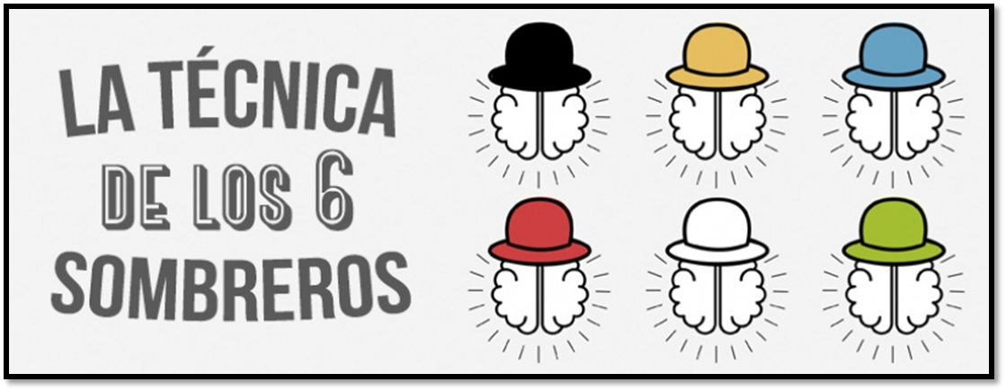
4. Aplicando: Los 6 Sombreros de Edward De Bono para el resultado de la Técnica Scamper
Aquí describir el pensamiento del sombrero verde
Aquí describir el pensamiento del sombrero negro

Slide 7
5. Aplicación de la matriz morfológica de la creatividad
ATRIBUTOS DEL PRODUCTO
Variable por cada atributo | Atributo 1 | Atributo 2 | Atributo 3 | Atributo 4
 | Escribir aquí el atributo 1 | Escribir aquí el atributo 2 | Escribir aquí el atributo 3 | Escribir aquí el atributo 4
Variable 1
Variable 2
Variable 3
Variable 4
Aquí describa la primera combinación
Aquí describa la segunda combinación

Slide 8
6. Resultado de aplicar la Matriz Morfológica
Primera combinación
Segunda combinación

Slide 9

7. Aplicando: Los 6 Sombreros de Edward De Bono para el resultado de la Matriz Morfológica
Aquí describir el pensamiento del sombrero azul
Aquí describir el pensamiento del sombrero amarillo

